Slide 1
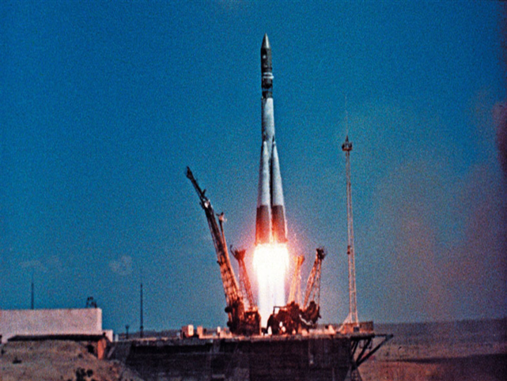
Презентация для внеклассного мероприятия в 3-4 классах
Через тернии к звёздам
Автор материала:
Мукосий Мария Васильевна,
учитель начальных классов
высшей квалификационной категории,
МБОУ СОШ №2 г. Лобня
ЛОБНЯ 2017г.

Slide 2
Notes:
ппппп

Slide 3
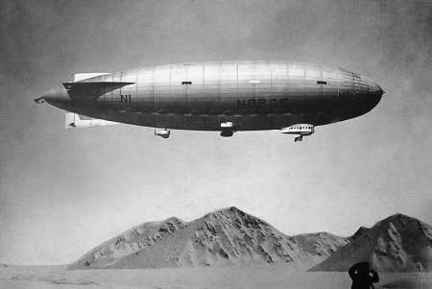
Дирижабль

Slide 4
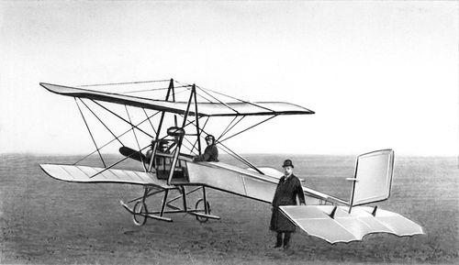

Slide 5
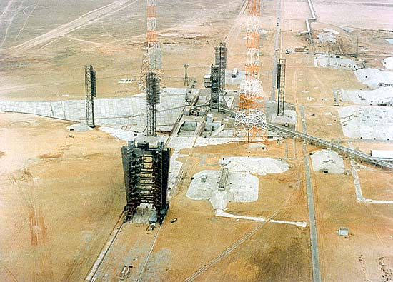
Космодром - Байконур

Slide 6
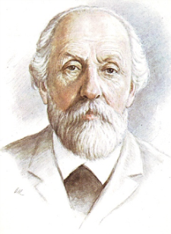
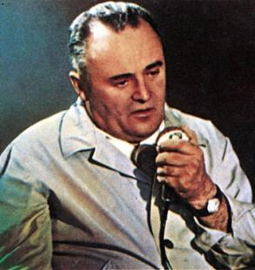
ОСНОВОПОЛОЖНИКИ
КОСМОНАВТИКИ
Константин Эдуардович
Циолковский
Сергей Павлович Королёв

Slide 11
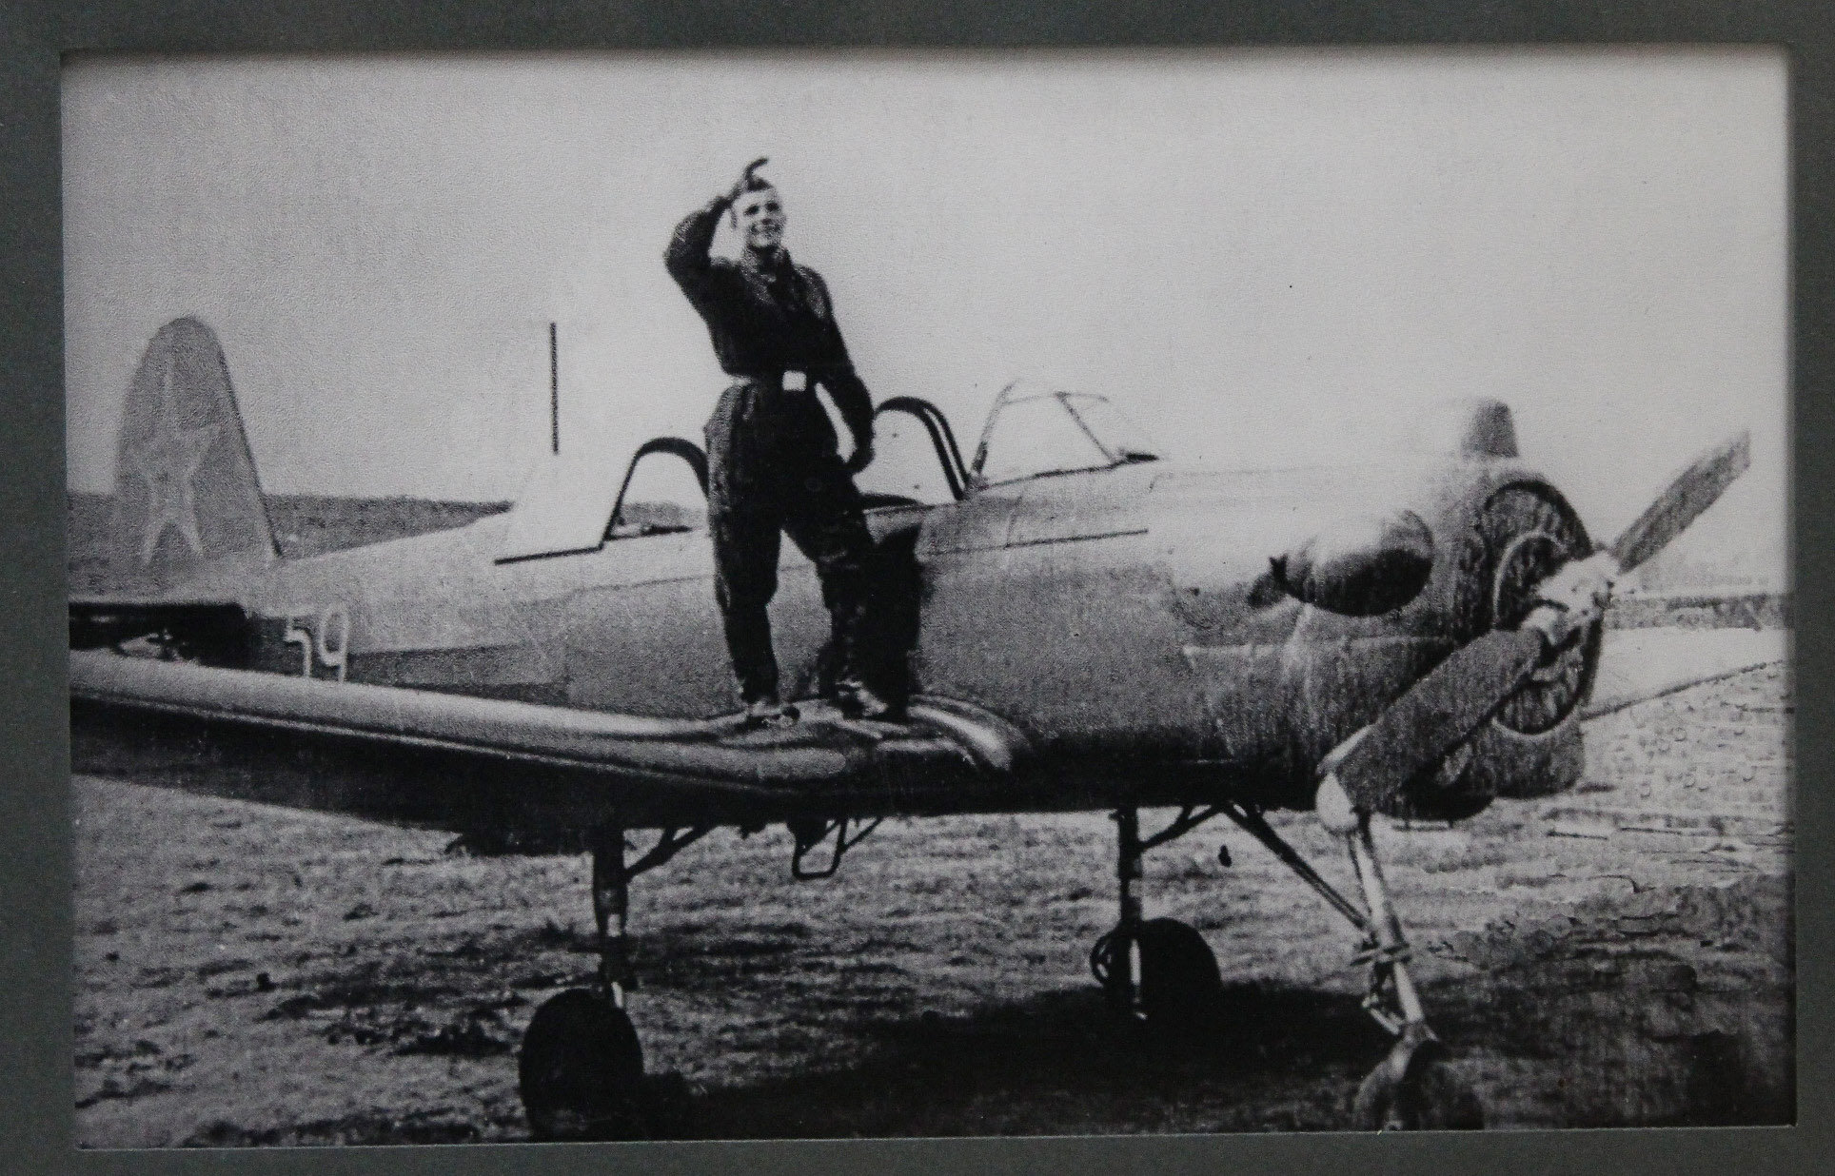

Slide 12
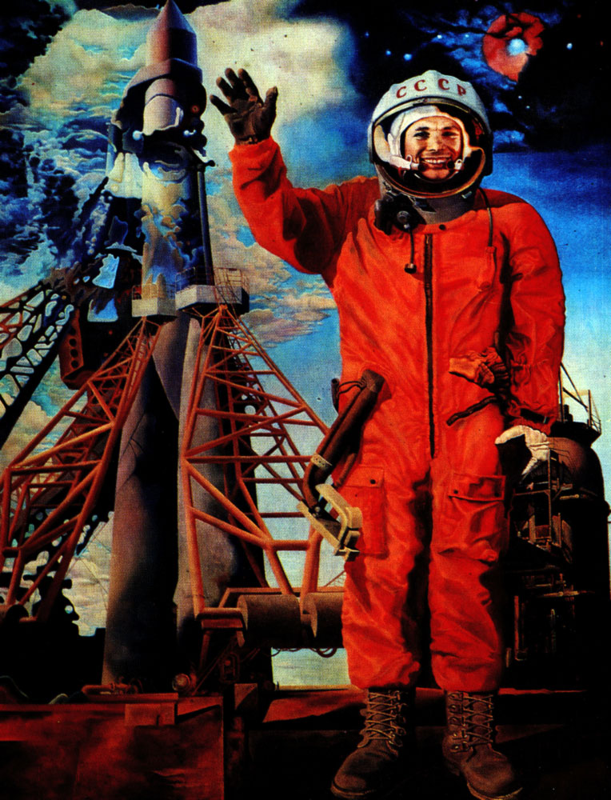
Перед
стартом

Slide 14
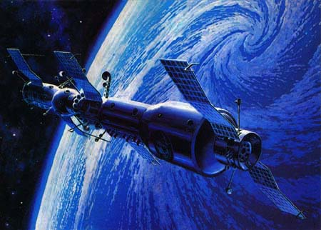

Slide 15
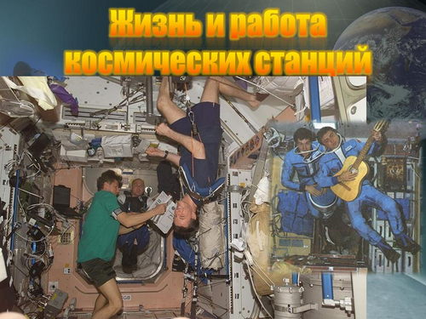

Slide 21
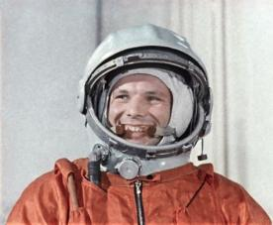
«ОБЛЕТЕВ ЗЕМЛЮ В КОРАБЛЕ – СПУТНИКЕ,
Я УВИДЕЛ, КАК ПРЕКРАСНА НАША ПЛАНЕТА.
ЛЮДИ, БУДЕМ ХРАНИТЬ И ПРИУМНОЖАТЬ
ЭТУ КРАСОТУ, А НЕ РАЗРУШАТЬ ЕЁ!»

Slide 22
Информационные источники
Космонавт в скафандре https://yandex.ru/images/search?text=%
Земля http://planet-vega.ru/wp-content/uploads/2015/07/earth1.jpg
В открытом космосе http://www.all-news.net/notes/1131991
Гагарин http://www.zwalls.ru/download/33024/1024x768/
Космический корабль https://rrnews.ru/news/u217/2014/03/26/48656
Корабль https://cdn3.img.ria.ru/images/145580/55/1455805523.jpg
Космонавт Гречко http://chert-poberi.ru/interestnoe/ushel-iz-zhizni-letchik-kosmonavt-sssr-georgiy-grechko.html
В космосе http://chert-poberi.ru/wp-content/uploads/proga/111/images1/201707/igor2-06071719224222_2.jpg
Гагарин с цветами https://sputnik.by/images/102553/28/1025532898.jpg
Гагарин –пионер http://mkpochtoi.narod.ru/gagrin.htm
Ю. Гагарин https://republic.ru/posts/66408
Первые в космосе https://fs00.infourok.ru/images/doc/229/56501/1/img6.jpg
Байконур http://wartime.org.ua/uploads/posts/2012-09/1348832717_15.jpg
Ракета http://etyrenko.narod.ru/olderfiles/1/1.jpg
Обезьяны в космосе http://900igr.net/up/datas/256290/009.jpg
Леонов https://cont.ws/uploads/pic/2017/10/img17.jpg
Начало космической эры http://900igr.net/datas/okruzhajuschij-mir/Pokorenie-kosmosa/0009-009-4-oktjabrja-1957-goda-nachalo-kosmicheskoj-ery-byl-zapuschen-pervyj.jpg

Slide 23
Информационные источники
Фото космонавтов http://spacegid.com/sovetskie-kosmonavtyi.html
Еда для космонавтов http://old.totul.md/ru/expertitem/851.html
Планеты https://cameralabs.org/11028-25-zakhvatyvayushchikh-fotografij-zemli-iz-kosmosa
Гагарин Ю. http://loveopium.ru/content/2011/04/50_BF1/2.jpg.
Гагарин Ю. https://ds04.infourok.ru/uploads/ex/00fc/0005a64b-71deb378/img11.jpg
Космонавты https://my.mail.ru/community/planetolyot/photo/18/138.html
Ю. Гагарин http://blog.chron.com/sciguy/files/2012/09/yg2.jpg
Млечный путь http://s1.1zoom.me/b5050/638/Milky_Way_Sky_Night_447884_1440x900.jpg
Земля на 3 слонах https://www.metod-kopilka.ru/images/doc/32/26316/img2.jpg
Дирижабль http://333v.ru/uploads/b0/b065e77c1937f16b357bade0588a86c9.jpg

